Slide 1
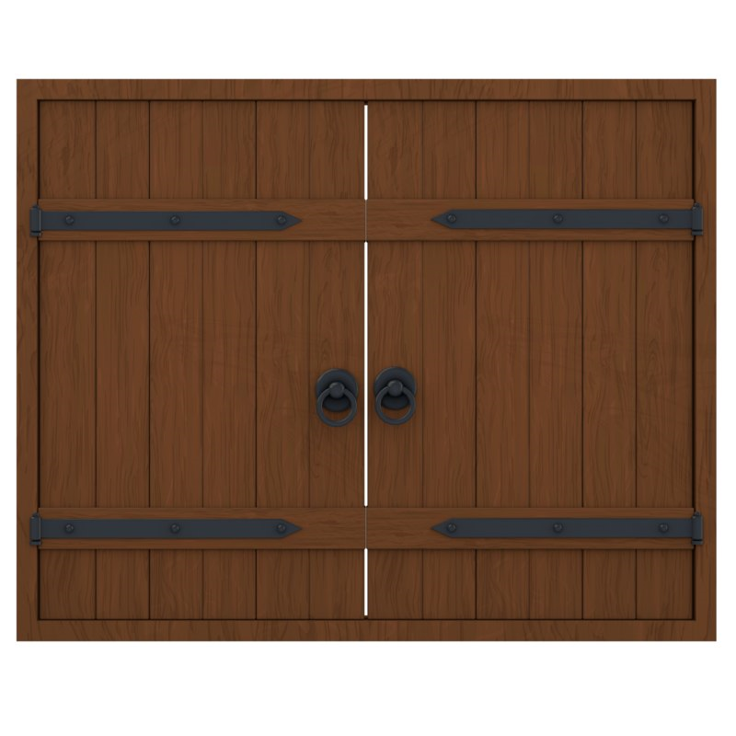



TOÁN
TOÁN
Nguyễn Thị Ái Quyên

Slide 2



YÊU CẦU CẦN ĐẠT
Nhận biết được biểu thức chứa một chữ, hai chữ, ba chữ
Tính được giá trị của biểu thức chứa chữ với các giá trị cụ thể của mỗi chữ trong biểu thức đó
Vận dụng vào tính chu vi, diện tích các hình theo các công thức có chứa chữ.

Slide 3

KHỞI ĐỘNG

Slide 4



Các…. chia hết cho 2.
Số chẵn

Slide 5
Các…. không chia hết cho 2.
Số lẻ

Slide 6
Tìm các số chia hết cho 2 trong các số sau: 71; 106; 8; 4 085; 619; 2 734
106, 8, 2734

Slide 7
KHÁM PHÁ

Slide 8
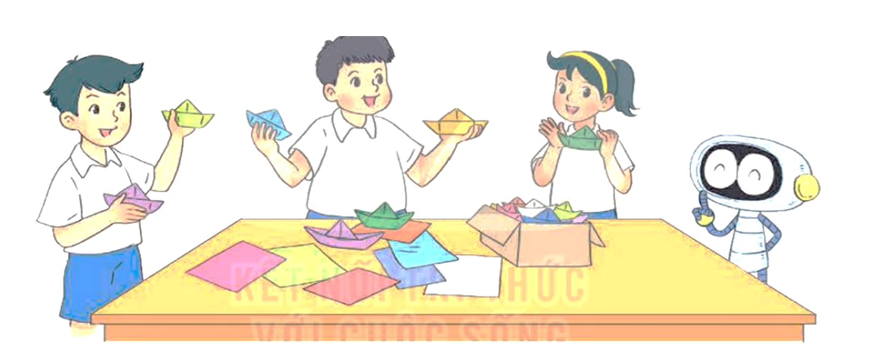
Tớ gấp được 4 cái thuyền, cả Nam và tớ gấp được
2 + 4 cái thuyền. Còn Mai gấp được bao nhiêu cái thuyền nhỉ?
a)
Tớ chưa đếm, có vẻ như tớ gấp được cũng nhiều đấy!
Coi như số thuyền Mai gấp được là a. Vậy thì Nam và Mai gấp được 2 + a cái thuyền!
Tớ gấp được 2 cái thuyền

Slide 9

2 + a là biểu thức chứa chữ.
Nếu a = 4 thì 2 + a = 2 + 4 = 6, 6 là một giá trị của biểu thức 2 + a.
Nếu a = 12 thì 2 + a = 2 + 12 = 14, 14 là một giá trị của biểu thức 2 + a.
Mỗi lần thay chữ a bằng một số ta tính được một giá trị của biểu thức 2 + a.
b) Tính giá trị của biểu thức 40 – b với b = 15.
40 - b = 40 - 15
= 25

Slide 10
HOẠT ĐỘNG

Slide 11
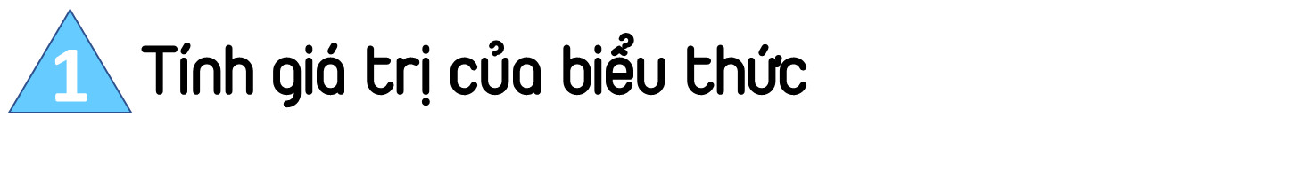
a) 125 : m với m = 5 b) (b + 4) × 3 với b = 27
125 : m = 125 : 5
(b + 4 ) x 3 = (27 + 4) x 3
= 31 x 3
= 25
= 93

Slide 12
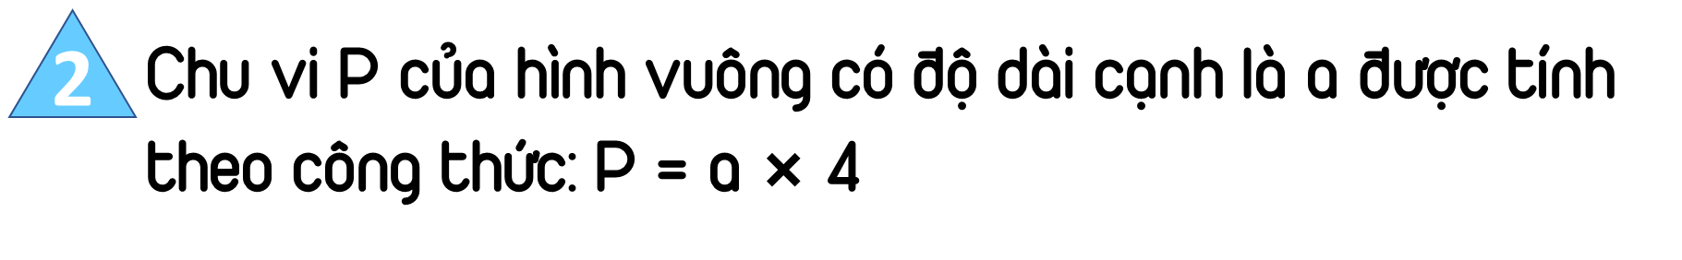


a x 4 là biểu thức chứa một chữ
Hãy tính chu vi hình vuông với a = 5 cm; a = 9 cm.
Với a = 5 cm, chu vi của hình vuông là:
a × 4 = 5 × 4 = 20 (cm)
Với a = 9 cm, chu vi của hình vuông là:
a × 4 = 9 × 4 = 36 (cm)

Slide 13
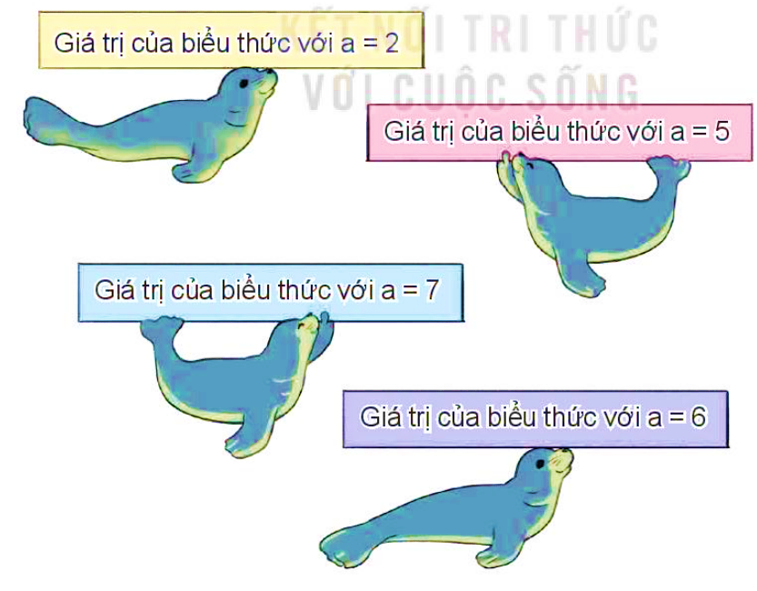
3
Chọn giá trị của biểu thức 35 + 5 × a trong mỗi trường hợp sau.
45
60
65
70

Slide 14
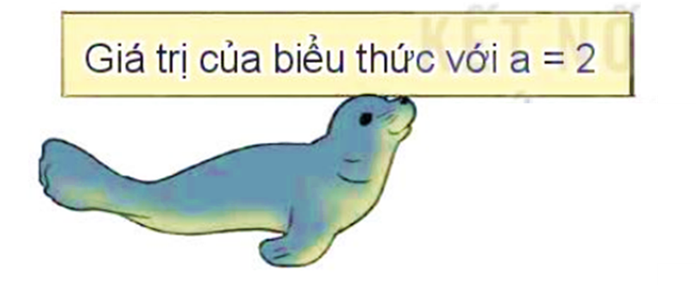
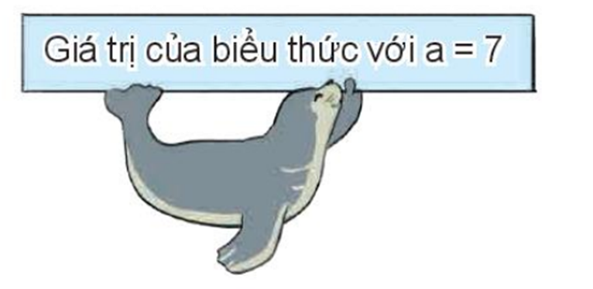
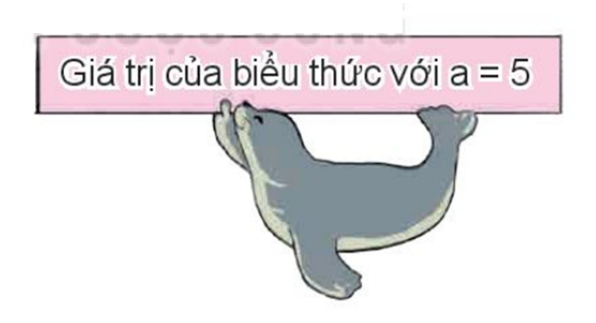
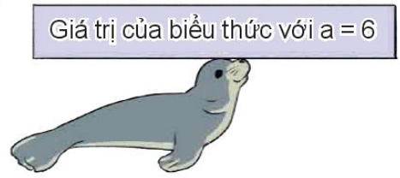
Biểu thức 35 + 5 × a
45
60
35 + 5 × a = 35 + 5 × 2
= 45
35 + 5 × a = 35 + 5 × 7
= 70
65
70
35 + 5 × a = 35 + 5 × 6
= 65
35 + 5 × a = 35 + 5 × 5
= 60

Slide 15
Củng cố

Slide 16

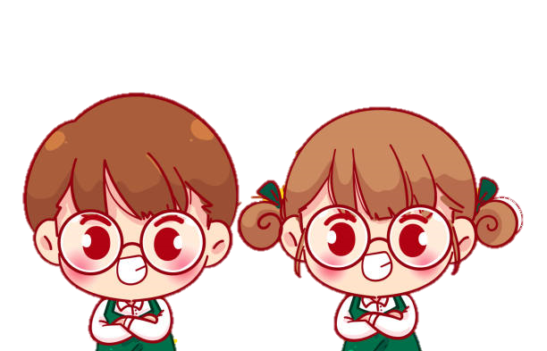
Cùng hoàn thành thử thách sau để giúp chúng tớ phục vụ khách hàng nhé!

Slide 17



25
Tính giá trị biểu thức:
100 : b với b = 4

Slide 18
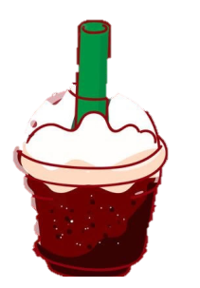


42
Tính giá trị biểu thức:
(c + 5) x 6 với c = 2

Slide 19


88
Tính giá trị biểu thức:
40 + 6 x a với a = 8

Slide 20

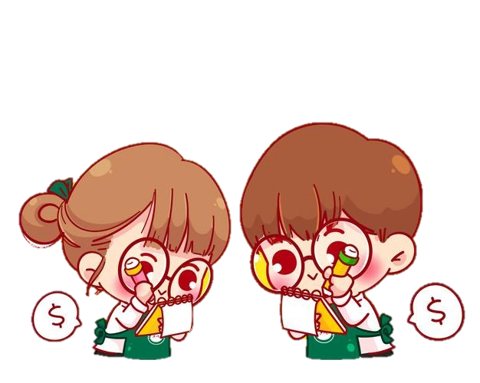

Chúng mình đã đạt chỉ tiêu.
Cảm ơn các bạn nhé!

Slide 21


GV ĐIỀN VÀO ĐÂY
GV ĐIỀN VÀO ĐÂY
GV ĐIỀN VÀO ĐÂY
GV ĐIỀN VÀO ĐÂY

Slide 22






